Slide 1


Editorial Renacimiento. Espuela de Plata (2008)

Slide 2


Slide 3
Moral Universal
Deontología (ética del deber)
Buena Voluntad
Libertad – Autonomía
Imperativo Categórico

Slide 4
China expulsa misioneros extranjeros
1724
1734
1744
1754
1764
1774
1784
1794
1804
Nace Kant
Muere Kant
Voltaire : Cartas Filosóficas
Fundación: Las Piedras (Uru) y Copiapó (Chi)
1747 – Pensamientos sobre vdd estimación de las fuerzas vivas
Rousseau: Orígenes de la desigualdad / hombres
Mozart compone su primera sinfonía a los 8
Messier descubre 1era nebulosa planetaria
Asciende Luis XVI de Francia
Goethe: Penas del joven Werther
1781 Período Crítico - CRP
Culmina guerra independencia EEUU
Ensayo a la pregunta : ¿Qué es ilustración?
Rev Francesa 1789-99
1785 FMC
Fundación de Rubio (Ven)
Volta desarrolla la primera pila electromagnética 1799
1795 Paz Perpetua
Napoleón coronado
Revolución en Haití
1797 Metaf. Costumbres (Princ. Metaf. Derecho)

Slide 5
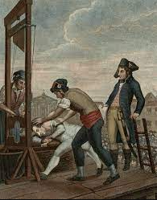
Ius-naturalismo (origen natural inherente a lo humano, innato. Para Kant: formal, a priori, de la razón)
Vs
Ius-empirismo (ius-positivismo, Bentham, Austin) (hábitos y costumbres, consuetudinario. Hume: no divino. A posteriori)
Fundamento del derecho: legalidad.

Slide 6
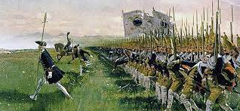
“Paz, libertad y rechazo a la tiranía atraviesan el pensamiento político de Immanuel Kant”
(Alessandro Caviglia, Soberanía de la voluntad unificada del pueblo sobre el gobierno en la filosofía política de Kant 2005, I)

Slide 7
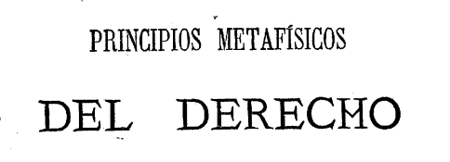
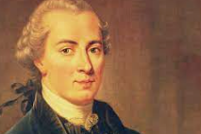
Moral y Derecho
Derecho Natural
Contractualismo
Insociable Sociabilidad
Republicanismo
Separación de poderes
Participatividad / representatividad
Derecho a insurrección
Paternalismo
Razón Pública
Derecho cosmopolítico

Slide 8
Moral y Derecho
Derecho Natural
Contractualismo
Insociable Sociabilidad
Republicanismo
Separación de poderes
Participatividad / representatividad
Derecho a insurrección
Paternalismo
Razón Pública
Derecho cosmopolítico

Slide 10
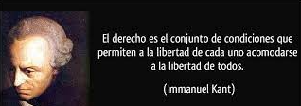

Slide 11


Autonomía
Teoría General de Deberes internos
Moral
Derecho
Imperativo Categórico
“Concordancia” entre actos jurídicos y actos morales.
Sentido del Deber
Libertad
Sentido Civil/Jurídico
Teoría General de Deberes Externos
Imperativos Civiles (Leyes)
Heteronomía

Slide 12
Moral y Derecho
Derecho Natural
Contractualismo
Insociable Sociabilidad
Republicanismo
Separación de poderes
Participatividad / representatividad
Derecho a insurrección
Paternalismo
Razón Pública
Derecho cosmopolítico

Slide 13
En el texto Acerca de la relación entre la teoría y la práctica en el derecho político nos refiere Kant que:
La condición civil, considerada como mero estado jurídico, se basa, a priori, en los siguientes principios:
Libertad de cada miembro de la sociedad en cuanto hombre.
La igualdad entre los mismos y los demás, en cuanto súbditos.
La autonomía de cada miembro de una comunidad, en cuanto ciudadano.
Estos principios no son leyes dadas por el estado ya constituido, sino principios según los cuales únicamente es posible una constitución estatal, conforme a principios puros de la razón. (1964, p.159)

Slide 14
Derecho Natural
Estado civil = estado jurídico (Estado debe brindar libertad a todos)
Finalidad del estado = Derecho (coordinación de voluntades bajo ley universal) Establecer condición jurídica.
Estado = resultado de exigencia de r.p.p., no un mero instrumento
Leyes naturales (en general, como en las ciencias) = a priori
D. Natural = principios a priori = intrínseco por el mero hecho de ser humano. “Derecho de derecho, dignidad”
D. Positivo = voluntad de legislador (idea de propiedad, no limitaciones a la libertad)
Derecho público = sistema de leyes civiles
Ciudadano activo = voluntad racional autónoma

Slide 15
Moral y Derecho
Derecho Natural
Contractualismo
Insociable Sociabilidad
Republicanismo
Separación de poderes
Participatividad / representatividad
Derecho a insurrección
Paternalismo
Razón Pública
Derecho cosmopolítico

Slide 16




Estado Natural | Homo homini lupus | Libertad Salvaje. Libertad y Razón conducen a un pacto. | Seres ni buenos ni malos, corrompidos en sociedad. Buen salvaje. Libertad plena | Insociabilidad
Estado Civil | Leviatán | “Proto-Liberal” | Limitada libertad. Igualdad. | Sociable insociabilidad
Gobierno | Absolutista | Vs. Monarquía Absoluta: es peor que estado natural. | Posible democracia de una voluntad general. | Monarquía Republicana
Gobernante | Soberano Absoluto | Legitimidad proviene del consentimiento. Rey “constitucionalista” subordinado a parlamento civil. | Pueblo | Constitución Republicana
Derecho a la desobediencia | No. El soberano está por encima de las leyes y la razón. | Si ! Protesta colectiva pública que busca cambios en leyes. | No (¿?) | No, pero invitación al uso público de la razón crítica. El ciudadano debe ser colegislador.
Voluntad General | La única voluntad considerada es la del soberano. Seguridad y Paz. | Libertad, tolerancia. | Bien común del querer colectivo. Más que la sumatoria de voluntades. | Los asuntos públicos, razón, razón pública. No guerras. Cosmopolitismo

Slide 17
Moral y Derecho
Derecho Natural
Contractualismo
Insociable Sociabilidad
Republicanismo
Separación de poderes
Participatividad / representatividad
Derecho a insurrección
Paternalismo
Razón Pública
Derecho cosmopolítico

Slide 18

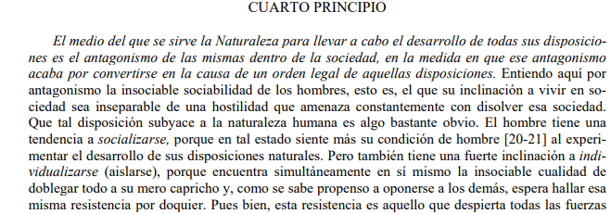

Slide 19
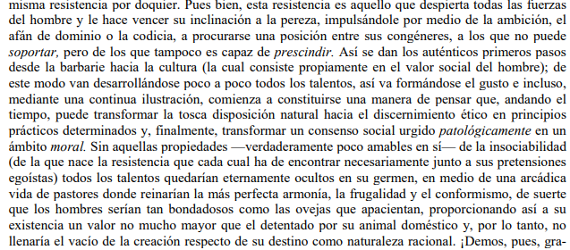

Slide 20
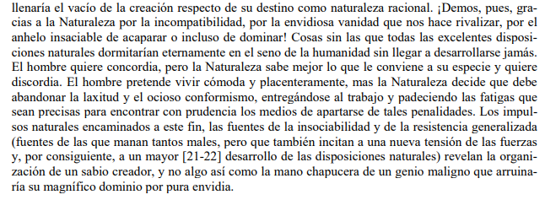

Slide 21
Moral y Derecho
Derecho Natural
Contractualismo
Insociable Sociabilidad
Republicanismo
Separación de poderes
Participatividad / representatividad
Derecho a insurrección
Paternalismo
Razón Pública
Derecho cosmopolítico

Slide 22
El conjunto de las leyes que exigen una promulgación general para producir un estado jurídico constituye el derecho público. El derecho público es, pues, un sistema de leyes para un pueblo, es decir, para una multitud de hombres, o para una multitud de pueblos que, constituidos de tal manera que ejercen los unos sobre los otros una mutua influencia, tienen necesidad de un estado jurídico que los reúna bajo una voluntad única, esto es, de una constitución a fin de ser partícipes en el derecho. Este estado de relación mutua de los participantes reunidos en un pueblo, se llama el estado civil. (…) Unidos los ciudadanos por el interés común de mantenerse en el estado jurídico, se llama en un sentido más extenso cosa pública (res pública). (2008, p. 163)

Slide 23
En Replanteamiento de la cuestión sobre si el género humano se halla en continuo progreso hacia lo mejor Kant señala en el punto 7 que la inspiración de la revolución francesa sugiere:
“La evolución de una constitución iusnaturalista (…) nos hace aspirar a una constitución que pueda no ser bélica, es decir, la republicana, y esta constitución republicana puede ser tal, bien en virtud de la forma política, o también sólo merced al modo de gobernar, siendo administrado en este caso el estado bajo la unidad de su jefe (el monarca) según leyes análogas a las que el pueblo se hubiera dado a sí mismo conforme a principios jurídicos universales” (1964, p.117)

Slide 24
Moral y Derecho
Derecho Natural
Contractualismo
Insociable Sociabilidad
Republicanismo
Separación de poderes
Participatividad / representatividad
Derecho a insurrección
Paternalismo
Razón Pública
Derecho cosmopolítico

Slide 25
“Los tres poderes en la ciudad son (…) coordinadas entre sí, es decir, que la una es complemento de la otra para la organización perfecta del estado (…) subordinadas entre sí, de suerte que, el uno no puede al mismo tiempo usurpar la función del otro al cual presta su concurso (…) el derecho de cada sujeto le resulta de la reunión de estas dos cosas, la coordinación y la subordinación de los poderes.” (2008, p. 171) Y luego caracteriza para enfatizar a estos poderes en cuanto: el legislador es irreprensible, el ejecutivo es irresistible y la sentencia del juez supremo no admite apelación. (Cfr. Ib.)

Slide 26
Moral y Derecho
Derecho Natural
Contractualismo
Insociable Sociabilidad
Republicanismo
Separación de poderes
Participatividad / representatividad
Derecho a insurrección
Paternalismo
Razón Pública
Derecho cosmopolítico

Slide 27
Paz Perpetua
“Es la democracia, en el estricto sentido de la palabra, necesariamente despotismo, porque funda un poder ejecutivo en el que todos deciden sobre uno y hasta veces contra uno, si no da su consentimiento; todos, por tanto, deciden sin ser en realidad todos, lo cual es una contradicción de la voluntad general consigo misma y la libertad. Una forma de gobierno que no sea representativa no es una forma de gobierno.” (1980, p. 223)

Slide 28
Moral y Derecho
Derecho Natural
Contractualismo
Insociable Sociabilidad
Republicanismo
Separación de poderes
Participatividad / representatividad
Derecho a insurrección
Paternalismo
Razón Pública
Derecho cosmopolítico

Slide 29
Objetivo de “Los Principios Metafísicos del Derecho” = Fundamentación de la legalidad
¿el pueblo francés tiene derecho a guillotinar a su rey?
Imperativo categórico: Matar a un rey es un acto inmoral y por tanto contrario a lo jurídico, no tiene fundamento legal.
Pena Capital: El homicida universaliza su conducta mediante el imperativo categórico de suerte que le expone a que otros le aniquilen. (En la línea de Demócrito). Lo mismo sucede con rebeldes e insurrectos.

Slide 30
“El origen del poder supremo es inescrutable, bajo el punto de vista práctico, para el pueblo que está sometido a él; es decir, que el súbdito no debe razonar prácticamente sobre este origen (…) con respecto a la obediencia que le debe. (…) Si el súbdito que investiga hoy este último origen quisiese resistir a la autoridad existente, debería ser castigado con toda razón, expulsado o desterrado en nombre de las leyes de esta autoridad.” (2008, p.175)
El Dr. Alessandro Caviglia refiere: “Si el gobierno da una ley que va en contra de la libertad ciudadana, el pueblo debe acatarla; la rebelión se encuentra proscrita porque sería atentar contra el sistema de derechos en cuanto tal y desear volver al estado de naturaleza o de guerra latente. Sin embargo, recurriendo al uso público de la razón la ciudadanía puede criticar y discutir dicha ley. Pero si el gobierno se resiste a tomar en serio la deliberación política, se produce un conflicto entre la soberanía popular y la soberanía del gobierno” (2005, VII)

Slide 31
Moral y Derecho
Derecho Natural
Contractualismo
Insociable Sociabilidad
Republicanismo
Separación de poderes
Participatividad / representatividad
Derecho a insurrección
Paternalismo
Razón Pública
Derecho cosmopolítico

Slide 32
Kant, I. Acerca de la relación entre la teoría y la práctica en el derecho político. (Contra Hobbes) (En: Kant, I. Filosofía de la historia. Ed. Nova. Bs. As., 1964)
“El único gobierno pensable para hombres capaces de derecho y referido, al mismo tiempo, a la benevolencia del gobernante, no es el paternal, sino el patriótico.” (1964, p.159)
En este sentido, el Dr. Alessandro Caviglia refiere en su escrito del 2005 lo siguiente:
“El rechazo a la tiranía media entre la libertad y la paz. Se señala así, que el gobierno puede, en nombre de la paz (o el desarrollo de la felicidad de la ciudadanía) no puede limitar la libertad de los ciudadanos. Cuando así lo hace se puede convertir en un gobierno despótico o un gobierno paternalista. Este último es el peor de todos, pues su dominio es sutil y sus intenciones aparentemente santas. De tal manera que la paz debe fundarse no en el despotismo, sino en la libertad.” (2005, II)

Slide 33
Moral y Derecho
Derecho Natural
Contractualismo
Insociable Sociabilidad
Republicanismo
Separación de poderes
Participatividad / representatividad
Derecho a insurrección
Paternalismo
Razón Pública
Derecho cosmopolítico

Slide 34
El Dr. Alessandro Caviglia refiere que: “Sólo es posible la paz, no allí donde el gobierno indica cuáles son las pautas que harán felices a los ciudadanos, sino allí donde el gobierno crea las condiciones políticas para que los ciudadanos tengan la libertad de perseguir sus anhelos de felicidad particulares.” (2005, II)
En su mismo texto del 2005, escribe: “La fuente última del derecho es la ciudadanía, bajo la figura del ciudadano como legislador, aquello que Kant denomina libertad jurídica.” (2005. IV)

Slide 35
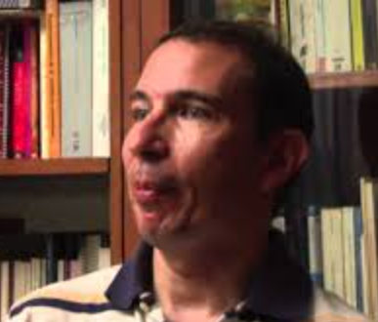
Escribe a favor del uso público de la razón:
“Si la desobediencia civil en tanto que intento de destruir el estado, se encuentra proscrita al interior de la doctrina de derecho de Kant, no sucede lo mismo con la reflexión y crítica que los ciudadanos pueden hacer frente a la ley dada. La crítica en vistas del mejoramiento de la ley es, más bien, incitada por Kant, puesto que se trata de la manera de conducir el estado hacia la adquisición de un sistema de derechos más republicano y racional. De esta manera, en los textos de Respuesta a la pregunta ¿qué es la ilustración? y en Para la Paz Perpetua, Kant señala que uno de los requisitos fundamentales para que una ley dada pueda adquirir legitimidad consiste en su publicidad. Dicha publicidad no sólo tiene como fin hacerla de conocimiento público, sino ofrecerla a la reflexión pública sometiéndola a la crítica de la ciudadanía.” (2005, p. 101)

Slide 36
Moral y Derecho
Derecho Natural
Contractualismo
Insociable Sociabilidad
Republicanismo
Separación de poderes
Participatividad / representatividad
Derecho a insurrección
Paternalismo
Razón Pública
Derecho cosmopolítico

Slide 37

“La clase de los blancos no se diferencia de la de los negros como especie particular del género humano. No existen, en absoluto, diferencias específicas entre los hombres.” (1964, p. 79)

Slide 38
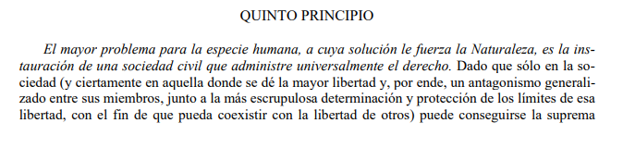
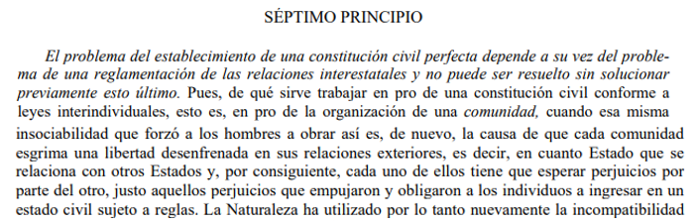

Slide 39
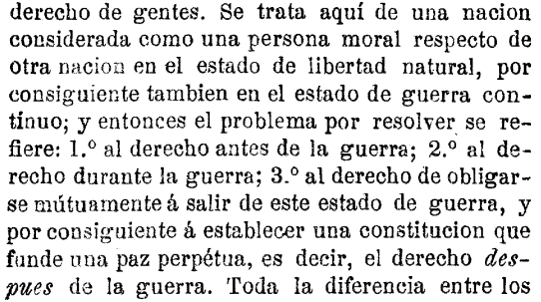
2008, p. 214

Slide 40




Slide 41
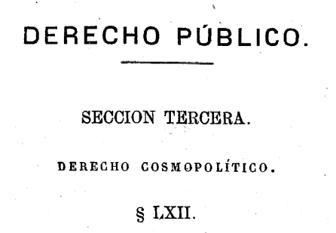
“Esta Idea racional de una comunidad pacifica perpetua de todos los pueblos de la tierra (aun cuando todavía no sean amigos), entre los cuales pueden establecerse relaciones, no es un principio filantrópico (moral), sino un principio de derecho.
La naturaleza ha encerrado a todos los hombres juntos por medio de la forma redonda que ha dado a su domicilio común en un espacio determinado. Y , como la posesión del suelo, sobre el cual está llamado a vivir el habitante de la tierra, no puede concebirse más que como la posesión de una parte de un todo determinado, por consiguiente, de una parte sobre la cual cada uno de ellos tiene un derecho primitivo, todos los pueblos están originariamente en comunidad del suelo; no en comunidad jurídica de la posesión, y por tanto de uso o de propiedad de este suelo; sino en reciprocidad de acción, es decir, en una relación universal de uno solo con todos los demás; y tienen el derecho de hacer el ensayo, sin que por ello pueda un extranjero tratarlos como a enemigos.
Este derecho, como la unión posible de todos los pueblos, con relación a ciertas leyes universales de su comercio posible, puede llamarse derecho cosmopolítico.” (2008, p. 226)

Slide 42
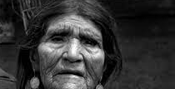
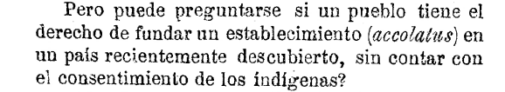
2008, p. 227

Slide 43
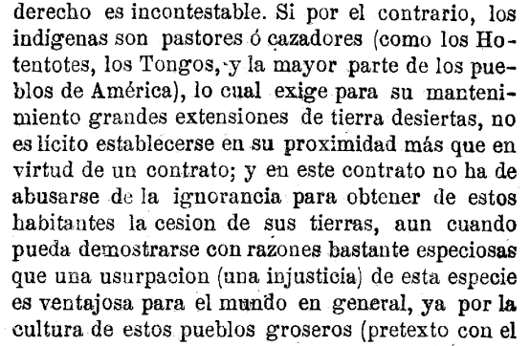

2008, p. 228

Slide 44
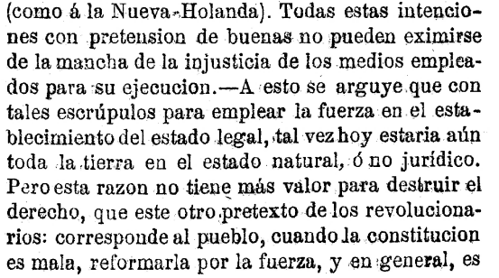
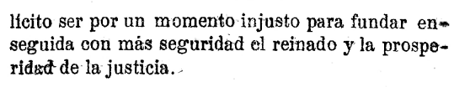
2008, p. 228

Slide 45
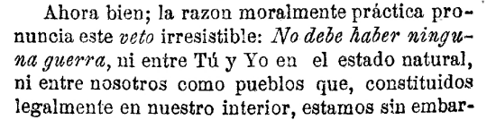
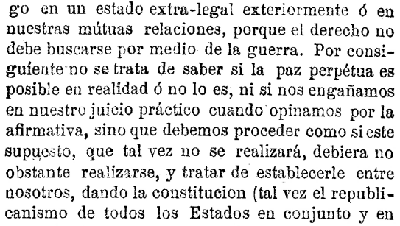
2008, p. 229

Slide 46
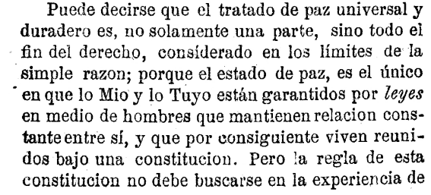
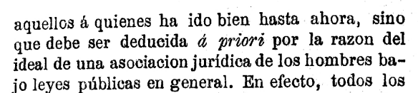
2008, p. 230

Slide 47
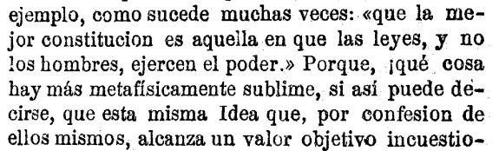
2008, p. 231

Slide 48
Bibliografía
Kant, I. (2008) Fundamentación de la metafísica de las costumbres. Ed. Austral, Madrid.
Kant, I. (2008) Principios metafísicos del derecho. Trad. G. Lizarraga. Ed. Renacimiento, Madrid
Kant, I. (1964) Acerca de la relación entre la teoría y la práctica en el derecho político. (Contra Hobbes) (En: Kant, I. Filosofía de la historia. Ed. Nova. Bs. As.)
Kant, I. (1964) Acerca de la relación entre la teoría y la práctica en la moral y en general. (En: Kant, I. Filosofía de la historia. Ed. Nova. Bs. As.)
Kant, I. (1964) Definición de la raza humana (En: Kant, I. Filosofía de la historia. Ed. Nova. Bs. As.)
Kant, I. (1964) Filosofía de la historia. Ed. Nova. Bs. As.
Kant, I. (1964) Ideas para una historia universal en sentido cosmopolita (En: Filosofía de la historia. Ed. Nova. Bs. As.)
Kant, I. (1964) Replanteamiento de la cuestión sobre si el género humano se halla en continuo progreso hacia lo mejor. (En: Filosofía de la historia. Ed. Nova. Bs. As.)
Kant, I. (1964) Respuesta a la pregunta: ¿qué es la ilustración? (En: Kant, I. Filosofía de la historia. Ed. Nova. Bs. As.)
Kant, I. (1980) La paz perpetua. (En: Kant, I. Fundamentación de la metafísica de las costumbres, Crítica de la razón práctica y la Paz perpetua. Ed. Porrúa, México D.F.)
Kant, I. (1988) Lecciones de ética. Editorial Crítica, Barcelona.
Kant, I. (2000) Crítica de la razón práctica. Alianza Editorial, Madrid.
Kant, I. (2005) Cómo orientarse en el pensamiento. Ed. Quadrata, Bs. As.
Kant, I. (2009) Sobre Pedagogía. Universidad Nacional de Córdoba. Encuentro Grupo Editor.
Caviglia, Alessandro (2005) Soberanía de la voluntad unificada del pueblo sobre el gobierno en la filosofía política de Kant. PUCP, Lima.

